Slide 1

Теория к ЕГЭ.
Площадка: Москва РУДН
by Истомин Родион Андреевич

Slide 2

Проблема, актуальность, цели
Многие выпускники ищут место, где собрана информация для бота к ЕГЭ по русскому языку. Однако на сайтах информация несистематична. Приложение решает вопрос систематизации теории.

Slide 3
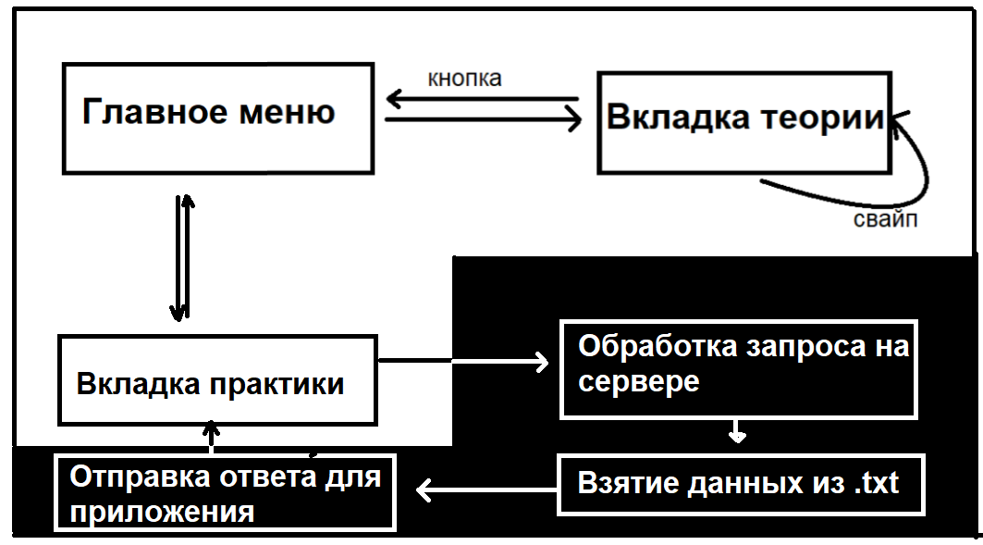
Архитектура приложения

Slide 4


Технологии
Андроид студио и eclipse-ide были использованы для разработки приложения. Гитхаб - место, в котором сохранялись стабильные версии приложения во время разработки.
Intent, GestureDetector, MotionEvent помогли с приложением на Android. swing решил проблему “Графической части” сервера.

Slide 5
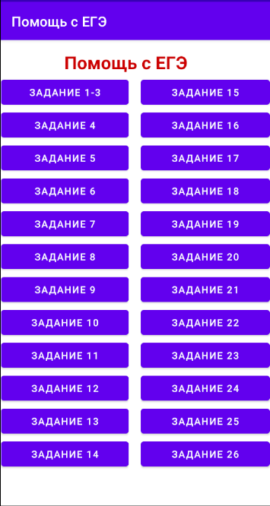
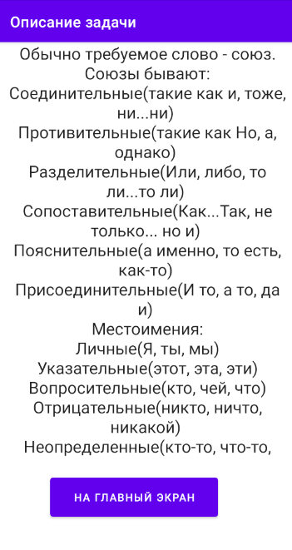
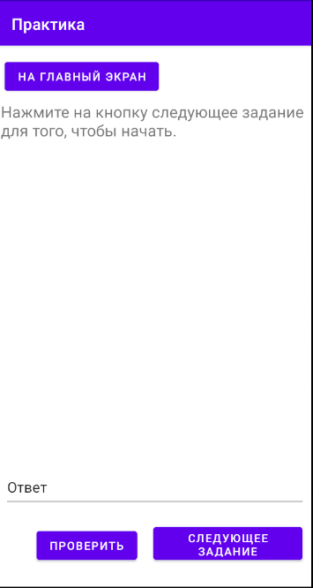

Slide 6

Выполненные цели, планы на будущее.
Своих целей я добился, ведь приложение имеет систематизированную подачу информации по каждому из заданий ЕГЭ.
Позже хочется опубликовать данное приложение в Play Market. Алсо, хочется прокинуть сервер через Ngrok.

